Slide 1
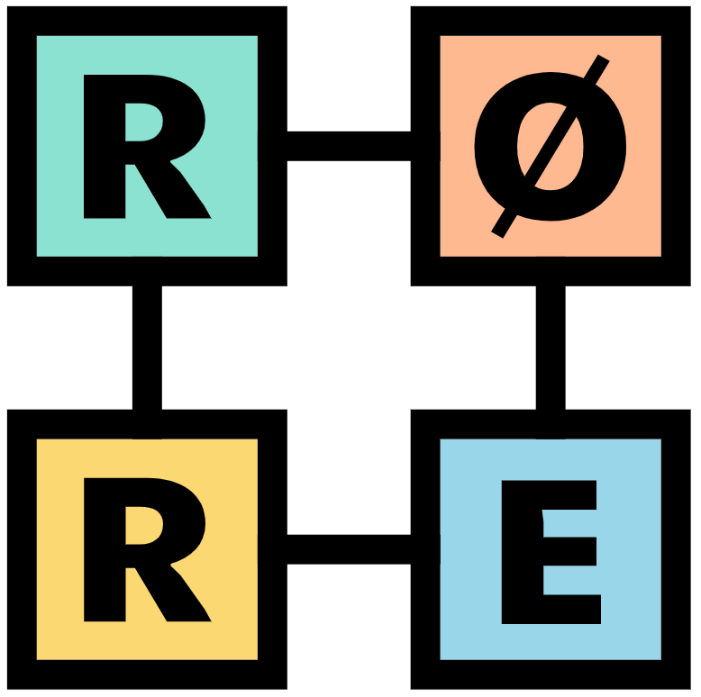
Søvn – del 2
Søvnhormonet melatonin og mye mer ...

Slide 2
Quiz: Ungdom og søvn
1. Hvor mange sover mindre enn 6 timer om natten?
Svar: 4 av 10
2. Hvem sover minst – gutter eller jenter?
Jenter
Notes:
La oss gjøre en liten quiz. Hva tror dere er riktig svar?
4 av 10 sier at de sov under 6 timer natten de svarte på Ungdata - undersøkelsen.
Jentene sover minst viser en del undersøkelser, selv om det ikke er mye mindre enn guttene.
Disse tallene kommer fra siste Ungdata- undersøkelse (2022 Agder):
https://www.nrk.no/sorlandet/scroller-mer---sover-mindre-1.15957593
Og fra Universitetet i Bergen:
https://www.uib.no/fg/sc/142743/hvordan-sover-elever-i-videreg%C3%A5ende-skole. De følger over 4000 ungdom (fra 2019-2025) og den viser at 85% av 16-17-åringene får mindre en 8 timers søvn. Nesten halvparten får mindre en 7 timer i snitt på hverdager.
https://www.aftenposten.no/foreldreliv/i/PRPK8e/ny-studie-85-prosent-av-norske-tenaaringer-sover-for-lite-det-er-ford

Slide 3
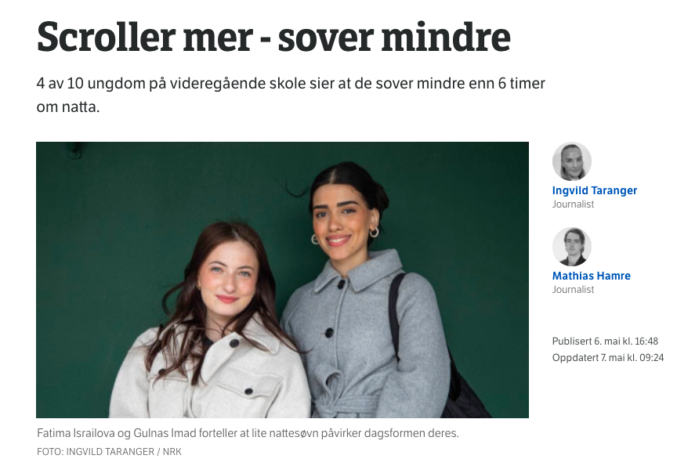
Notes:
Det viser seg at det er en tydelig sammenheng mellom skjermbruk og antall timer søvn. Hvorfor tror dere noen jenter sover mindre enn gutter, selv om det ikke er mye mindre? (la spørsmålet henge, ta en kunstpause) Det skal dere snakke om etterpå.
Husker dere fra sist, at å sove mindre enn 6-7 timer hver natt øker risikoen for depresjon? Voksne trenger 7 timer. Ungdom trenger mer.

Slide 4
«Mobilen gjør at jeg får mye tanker, og ikke klarer å koble av. Jeg glemmer tiden og får ikke lagt meg. Det påvirker skoledagen, jeg mister konsentrasjonsevnen og motivasjon og har egentlig bare lyst å sove.»
Notes:
Hva skjer når vi scroller?
«Mobilen gjør at jeg får mye tanker, og ikke klarer å koble av. Det påvirker skoledagen, jeg mister konsentrasjonsevnen og motivasjon og har egentlig bare lyst å sove.»
https://www.nrk.no/sorlandet/scroller-mer---sover-mindre-1.15957593

Slide 5
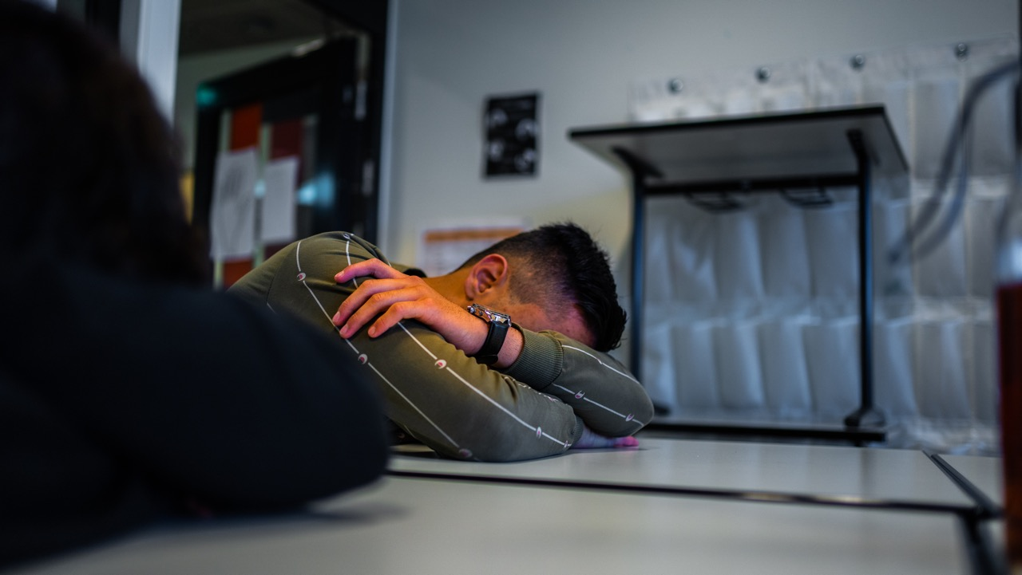
Notes:
Mange unge sovner først naturlig ved midnatt, selv om de ikke scroller på mobilen. Slik er det over hele verden. Ungdommers søvn er faktisk annerledes enn hos voksne. Det skyldes biologiske endringer i kroppen. Disse endringene gjør at ungdom kan ha vanskeligere for å bli trøtte om kvelden. Og gjør at ungdommer kan trenge å sove litt lengre om morgenen enn voksne.
Fotograf: Jonas Ingstad. Med samtykke fra prosjekt Robust Ungdom v/Anne.K Imenes

Slide 6
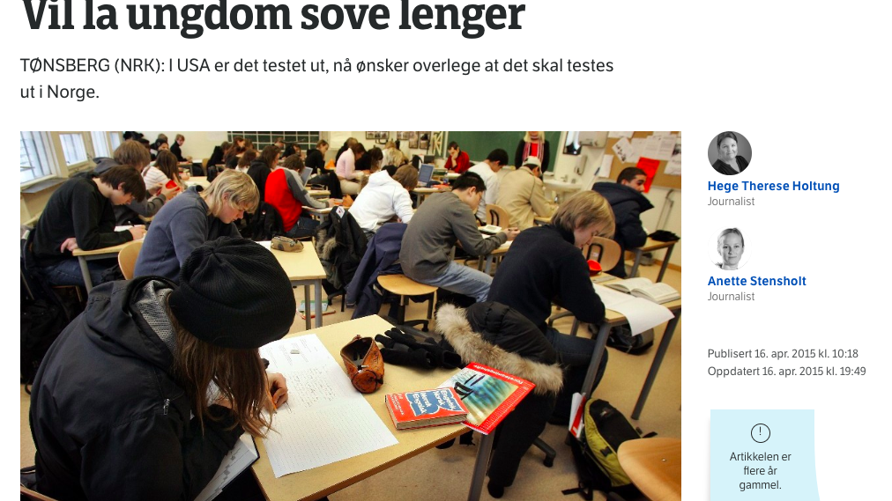
Notes:
Senere skolestart: Derfor anbefaler forskere at skolen ikke starter for tidlig. Da presterer elevene bedre ,.. Det viser en rekke studier, for eksempel fra University of Minnesota i USA. Elevene fikk bedre resultater, mindre fravær og mindre psykiske plager når de begynte litt senere på skolen.
Estensen, M.B. Amerikansk studie: Ungdom trenger å sove lengre om morgenen. VG nett. (11.02.2016). https://www.vg.no/forbruker/helse/i/E7lEG/amerikansk-studie-ungdommer-trenger-aa-sove-lengre-om-morgenen
Lundetræ, R. S. & Bjorvatn, B. (2016) Kartlegging av søvnvansker hos norske ungdommer. Hentet fra https://helse-bergen.no/seksjon/sovno/Documents/S%C3%B8vnvaner%20hos%20norske%20ungdommer.pdf
(Bakgrunnsinfo: Søvnen er annerledes. Tenåringer har mindre drømmesøvn, mer tyngdesøvn, noe som kan gi konstant «jetlag», og mer sløvhet. Den indre biologiske klokka til ungdom i alderen 14–20 år er innstilt annerledes enn voksnes. Mange sovner naturlig først ved midnatt. En studie ved University of Minnesota i USA konkluderer med at ungdom presterer bedre når de begynner senere på skolen. En del voksne vil kanskje tenke at hvis ungdommen får begynne senere på skolen, så vil det bare føre til at de legger seg enda senere, men det viste seg å ikke være tilfellet. Elevene fikk bedre resultater, det var mindre fravær og det ble rapportert mindre psykiske plager. Samtidig har elevene fortsatt behov for å sove åtte-ni timer.)
Kyla, L. Wahlstrom, Aron T Berger, & Rachel Widome (2017). Relationships between school start time, sleep duration, and adolescent behaviours. Sleep Health, vol 3, issue 3, June 2017, 216-221. https://doi.org/10.1016/j.sleh.2017.03.002

Slide 7
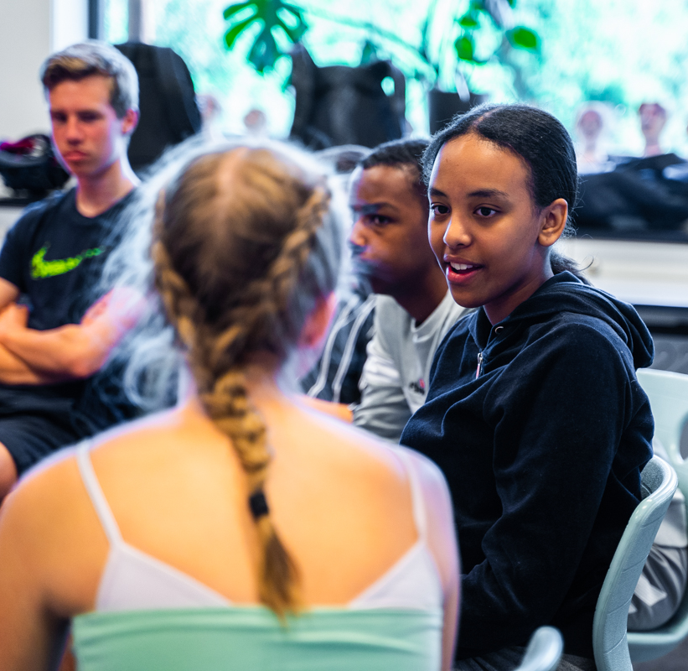
Før kl 23.00 = 0,7 bedre karakterer
Notes:
Kilde:
https://www.aftenposten.no/norge/i/Q7PP/ungdom-som-legger-seg-foer-kl-23-har-best-karakterer
Bilde: Jonas Ingstad. Med samtykke fra prosjekt Robust Ungdom v/Anne-Kristin Imenes

Slide 8
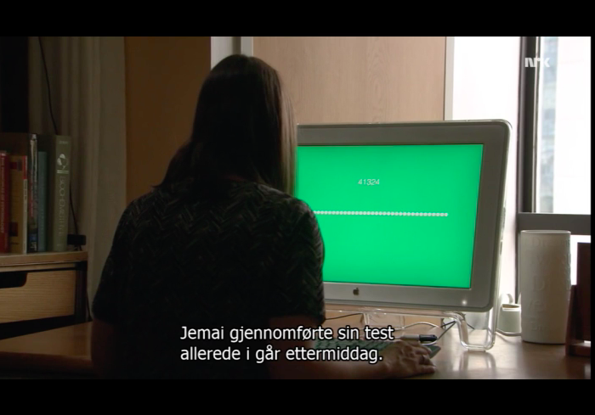
Notes:
VI SKAL NÅ SE FILMKLIPP OM HVORDAN SØVN PÅVIRKER PRESTASJONENE VÅRE:
Filmklipp: BBC dokumentaren ”Den viktige søvnen” 4 minutter (spor 10.00-14.30)
Om søvn, læring og hukommelse hos voksne (tasteoppgaven)
Kan lastes ned fra AV-sentralen i Kristiansand

Slide 9
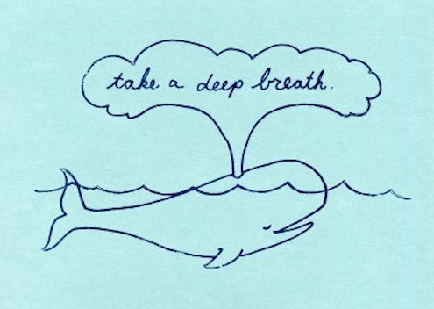
Notes:
Kanskje har du ikke senere skolestart, kanskje er du blant dem som må tidlig opp for å reise langt med buss, hva kan du gjøre da for å få nok søvn? Her kommer noen tips som kan hjelpe deg til å sovne om kvelden.
Dyp pust Når dere skal hvile, bør dere fokusere på å puste dypt med magen. Hva er poenget med det? Svaret er at dyp pust virker stressreduserende. Pusten er det viktigste verktøyet vi har for å stresse ned, og håndtere stress og press. Jo mer stressende vi lever, jo dårligere puster vi. Uten at vi tenker over det, blir pusten kortere og mer overfladisk, med bevegelse kun øverst i brystet. Dette kalles brystpust. Eller stresspust, fordi den girer kroppen opp. Ved å puste saktere og dypere, med magen, kan vi dempe stresset i kroppen. Vi kan gi hjernen beskjed om å ta det med ro: «Å, så jeg trenger ikke stresse, jeg er ikke i en livstruende situasjon likevel?». Å puste rolig er nesten som å slå av en bryter i kroppen: Pulsen går ned, blodtrykket går ned, fordøyelsen blir bedre, vi tenker klarere, og får en hyggeligere stemme.

Slide 10
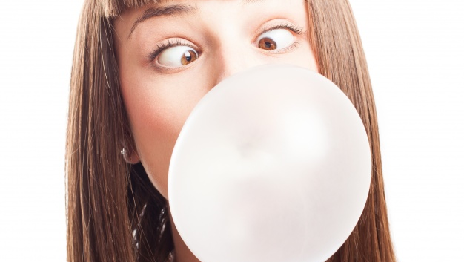
Notes:
Utdelte ballonger La meg vise brystpust: Med overfladisk stresspusting er det umulig å blåse opp en ballong. For å klare å blåse opp, må jeg bruke magepust og magemuskler. Ta noen skikkelige dype drag. Se her.
Prøv nå: Det samme vil jeg dere skal øve på nå ved å bruke ballongene dere har fått utdelt. Ta noen dype drag, kjenn at magen hever seg, og bruk laaaaaaaang tid på å puste ut. Ved å gjøre dette, tvinger du kroppen til å slappe av og bli rolig.
FOTO: SHUTTERSTOCK

Slide 11
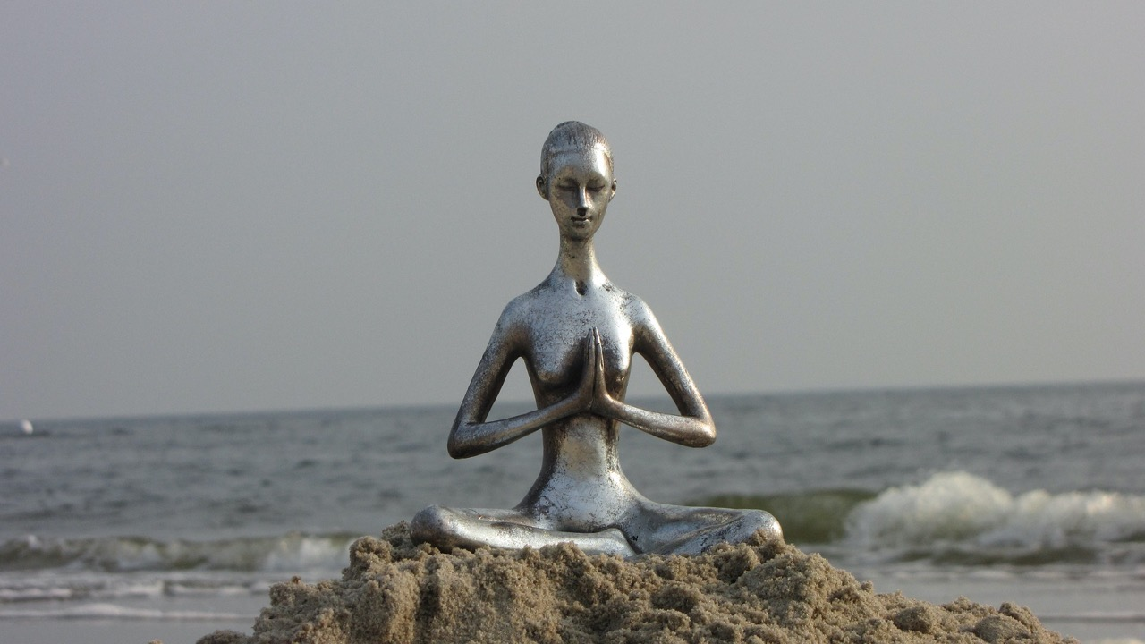
Notes:
Du kan også puste deg søvnig. Det er en egen teknikk. Da skal du puste dypt med magen, og puste ut all luft, men i tillegg skal du holde pusten så lenge du kan før du puster ut igjen.
Prøv nå: Pust ut langsomt og så hold pusten litt.
Hvis du gjentar dette i 5- 8 ganger, vil du kunne føle deg mer avslappet. Grunnen er at du samler opp karbondioksydgass når du holder pusten, og den gassen gjør deg trøtt (Kilde: Choliz, 1995)
Bilde: Pixabay

Slide 12
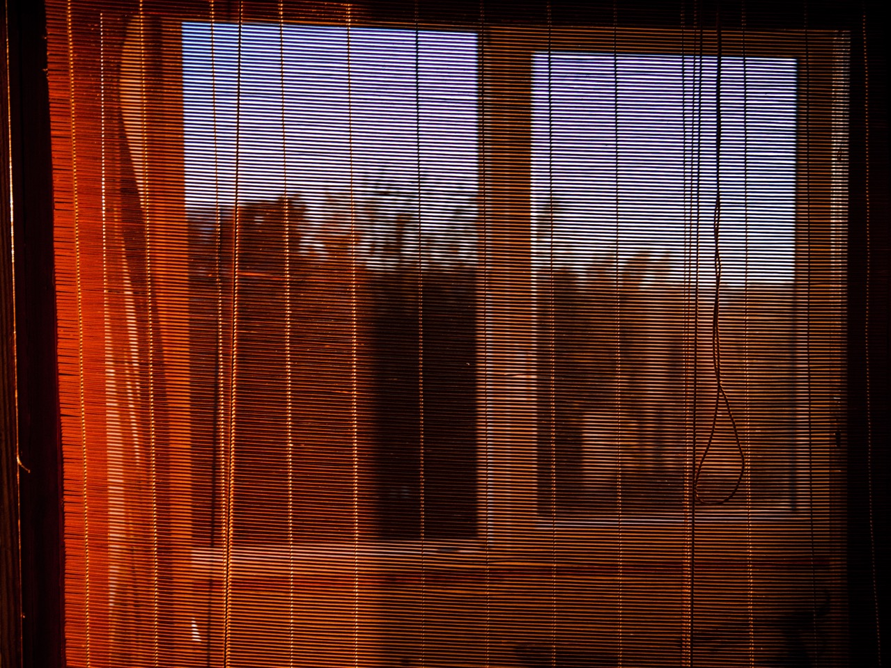
Notes:
Melatonin Når det blir mørkt, blir vi trøtte. Men vet dere hvorfor? Det skyldes melatonin, også kalt mørkets hormon. Når kroppen produserer søvnhormonet melatonin, ca kl 21.00, går rullegardinen gradvis ned for hjernen. Da blir hjernen søvnig. Men om vi setter oss foran en pc, eller utsetter oss for sterkt lys, kan vi komme til å våkne igjen. Hjernen blir vekket av det blå lyset. Alle skjermer inneholder blått lys. Hva er blått lyst? La meg vise dere en dagslyslampe: Så blått er det skarpe dagslyset.
DAGSLYSLAMPE
Photo by Viktor Juric on Unsplash

Slide 13
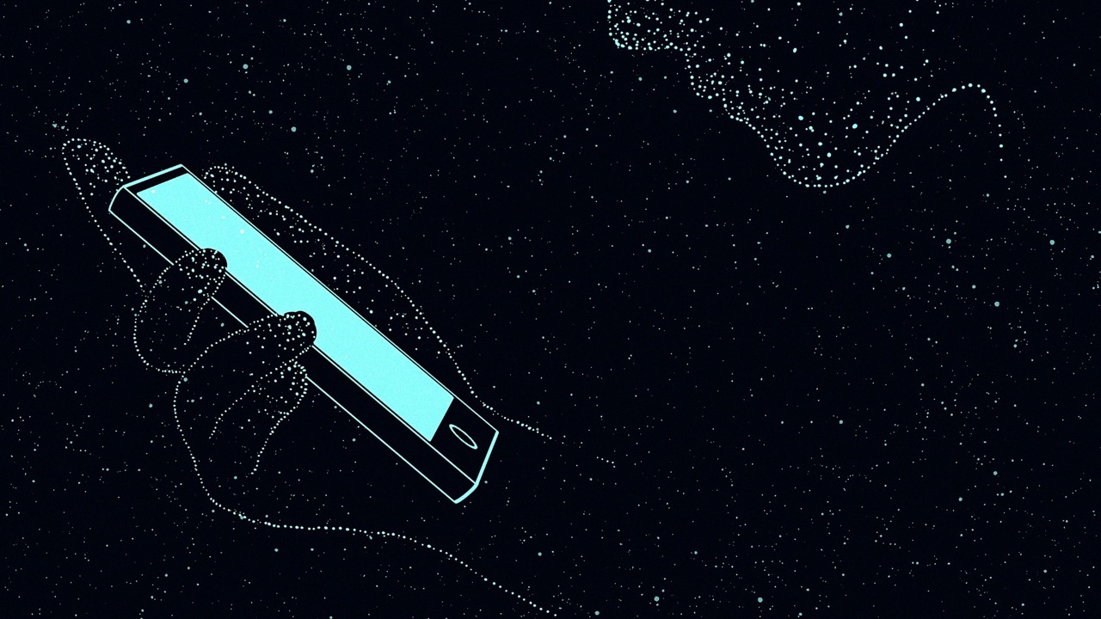
Notes:
Blått lys om kvelden gjør at hjernen blir usikker på tiden. Er det natt eller er det dag? Blått lys virker som dagslys, og stopper melatonin-produksjonen i kroppen. Blått lys fra skjermer kan forsinke innsovingen med en halv time. Blått lys om kvelden gir også mindre dyp søvn og dårligere søvnkvalitet. De som leser fra en bok om kvelden får en dypere søvn enn de som leser på IPAD rett før de legger seg (se mer om dette i A-magasin artikkelen vedlagt). Vi bør derfor omgi oss med mykt lys om kvelden. Nattfilter på smarttelefonen vil hjelpe
Bildet er tatt av 愚木混株 Cdd20 fra Pixabay

Slide 14
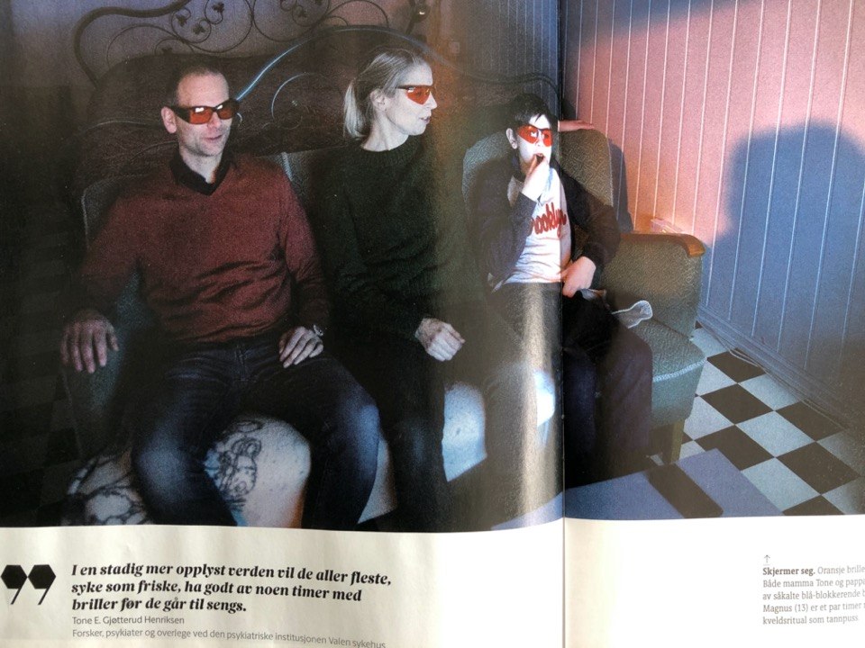
LYS OM KVELDEN?
Notes:
«Blå-blokkerende» briller som stopper blått lys blir brukt i behandling av mennesker med søvnproblemer. Slike briller har vist seg å være svært effektive. Man blir rett og slett søvnig av dem. De brukes i behandling av mennesker som sliter med søvnproblemer, for eksempel ved søvnklinikken på Haukeland sykehus i Bergen. Ved St.Olavs hospital i Trondheim har de bygget en hel sykehusavdeling med blå blokkerende glass, for å hjelpe på pasientenes søvn. (Ekte blå-blokkerende brikker kan kjøpes av det norske firmaet Circadian.eyewear)
Blå blokkerende briller: Aftenposten A-magasinet nr 8, 22. Februar 2019. Du vet ikke hva du går glipp av. Bjørn Halvorsen (tekst) og Paul Audestad (foto).

Slide 15
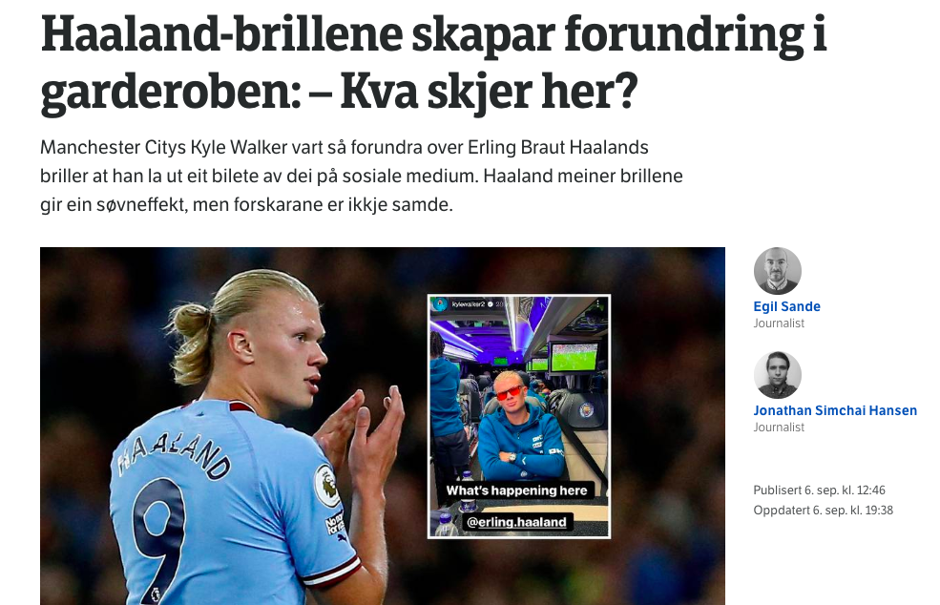
– Eg brukar brillene om kvelden. Dei hjelp meg til å få djupare og betre søvn.
Notes:
Erling Braut Haaland bruker blå-blokkerende briller hver kveld. Han sier at brillene hjelper ham til å få dypere og bedre søvn. Han får støtte fra spesialistene. Men det er viktig at brillene er ekte blå-blokkerende. Det hjelper lite bare med oransje glass.
https://www.nrk.no/sport/erling-braut-haaland-brillene-skapar-forundring-i-garderoben_-_-kva-skjer-her_-1.16091946
Spesialist i psykiatri og overlege ved Valen Sjukehus, Tone Elise Gjøtterud Henriksen, meinar at Haaland gjer noko svært fornuftig ved å bruke disse brillene.Ho visar til fleire studiar som kun har forska på bruken av dei mest oransje brillane. Slike som Haaland brukar. Ei studie frå 2020 visar at det er ein klar effekt på både eigen melatoninproduksjon og på søvn. Det er lettest å sjå effekt om brukaren har eit søvnproblem.
Ho har også forska på bruken av oransje brillar sjølv.
– Eg synes ikkje at det er merkeleg at Haaland bruker desse brillane. Det merkelige er at ikkje fleire idrettsutøvere brukar dem, sier Henriksen.
Ho seier videre at fleire brillar med diverse gultoner markedsføres me at dei fremmer søvn og melatonin, men at mange av de brillane ikkje har noko effekt fordi dei slipper igjennom mykje blått lys

Slide 16
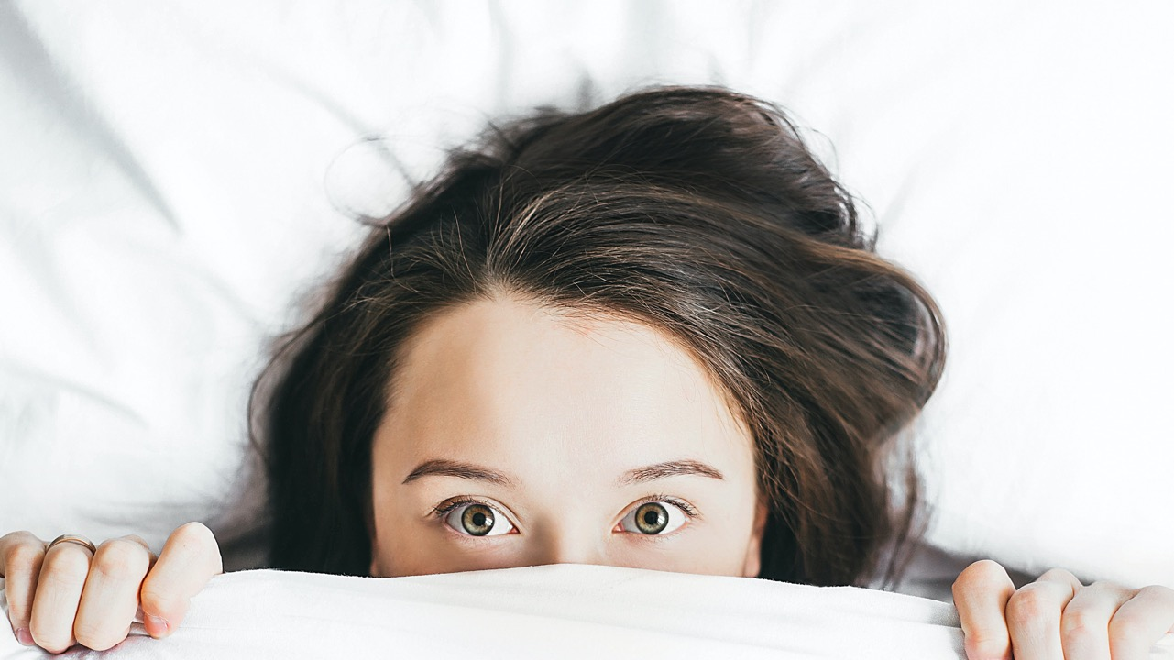
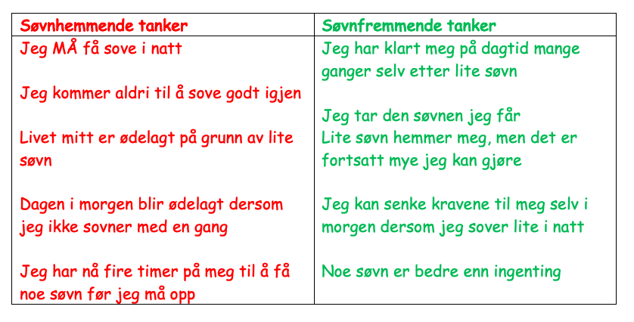
Notes:
Det er lett å bli stressa når en ikke får sove. JEG MÅ FÅ SOVE! Å stresse med negative søvntanker kan vi kalle søvnhemmende tanker. Det er tanker som gjør det verre for deg. Det er lurt å kjenne etter. Er tankene du tenker nyttige? Hjelper de deg? Roer de deg? Vi kan øve på å tenke tanker som virker beroligende. Her er noen eksempler:
Bilde: Istock

Slide 17
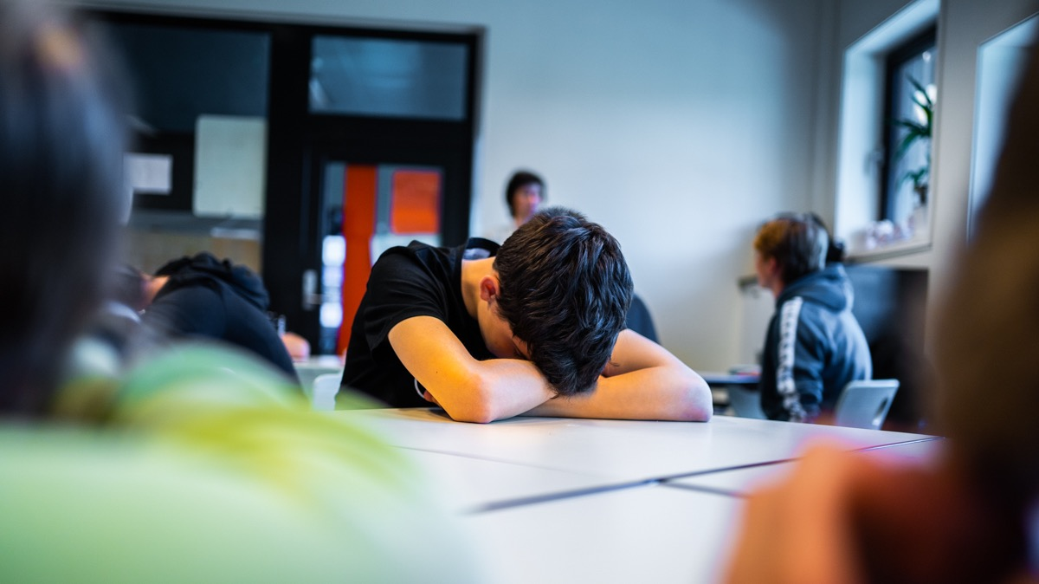
Notes:
Kan jeg sove litt på dagtid?
Det kan være fristende å sove litt i siste time, sove litt på bussen hjem, sove når du kommer hjem fra skolen. Men å sove på dagen vil stjele fra søvntrykket ditt, så det tar lengre tid å sovne om kvelden. Derfor kaller vi dagsoving for en søvntyv. Er det bedre å tvinge seg til å være våken uansett? Nei, ikke alltid. Trøtte og søvndeprimerte mennesker kan gjøre stor skade i samfunnet. Mange trafikkulykker skyldes at folk har sovnet ved rattet. Vil du la deg operere av en kirurg som har sovet for lite og er stuptrøtt? Eller hva med politikere, politifolk eller militære ledere; tenk så mange dumme avgjørelser de kan ta om de er sinnsykt trøtte og ikke tenker klart?
Fotograf: Jonas Ingstad. Med samtykke fra prosjekt Robust Ungdom.

Slide 18

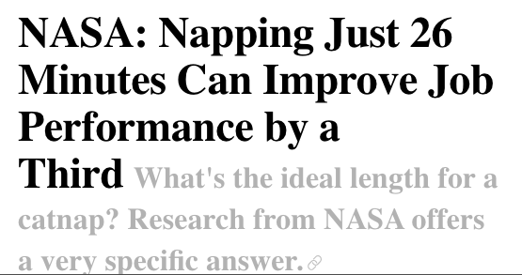
Notes:
Powernap kan være en løsning
NASA, den amerikanske romfartsinstitusjonen, ville sikre at pilotene deres fungerte mest mulig på topp. De fant at 26 minutter var den optimale lengden på en powernap. Pilotene ble mer opplagte og gjorde jobben sin bedre etter en powernap. Det kan være kjempelurt å sove litt på dagen om du har sovet dårlig om natten og skal gjøre noe konsentrasjonskrevende. Flere burde stoppe bilen og sove litt når de er trøtte. Men: Hvis du sliter med å sovne om kvelden, og hvis du har et søvnproblem, da bør du ikke sove for mye på dagtid.
Hva er forskjellen på powernap og å sove på dagtid? Det gjelder å unngå å falle i dyp søvn. Den britiske statsministeren Winston Churchill sov med et nøkkelknippe i hånden: Når nøklene falt i gulvet, var det et tegn på at han holdt på å sovne på ordentlig (dyp søvn), og da våknet han av lyden.

Slide 19
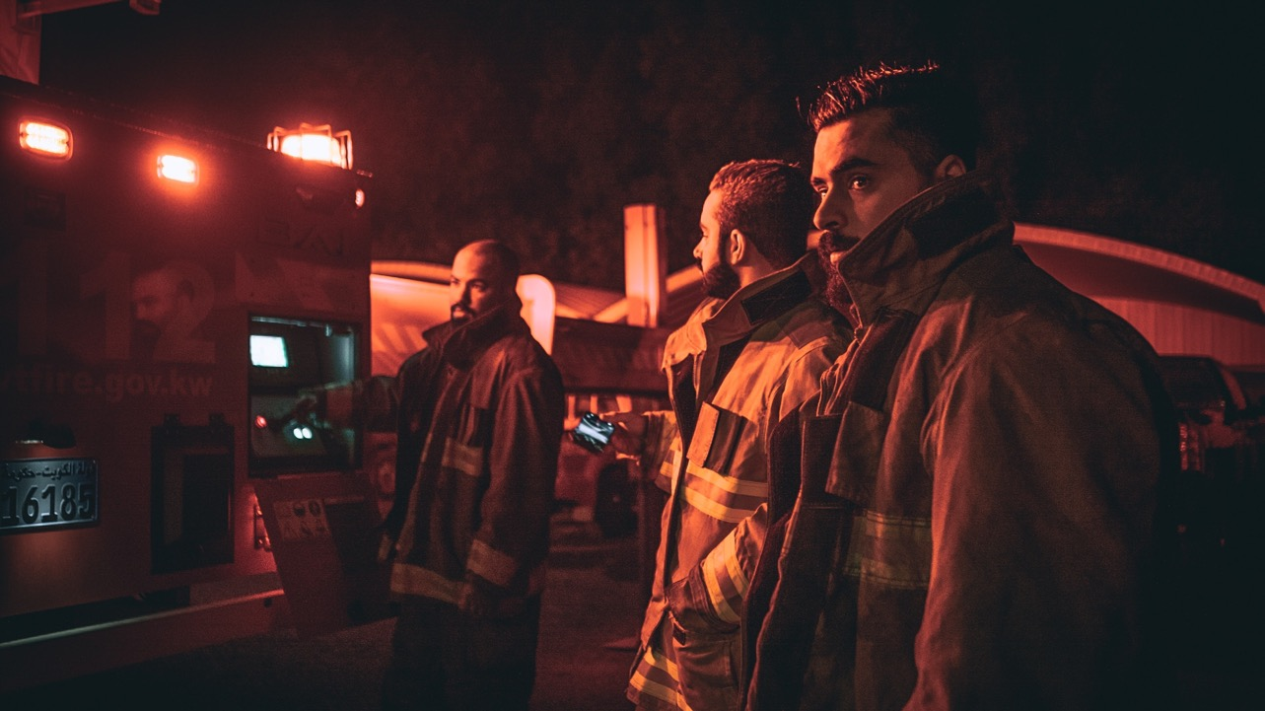
Notes:
Noen MÅ jobbe om natten, som sykepleiere, nattevakter, politi, redningstjeneste osv. Det går helt fint for noen. Noen er A-mennesker og noen er B-mennesker, og for B-menneskene er gjerne kvelden den beste tiden. Det finnes mange mennesker som takler fint å dele opp søvnen sin, uten å få søvnproblemer, de sovner bra og nok uansett. Det finnes mange måter å sove på, og det viktigste er hvor mange timer du får i løpet av et døgn.
Bilde: jc-gellidon-Ow16ATZrs90-unsplash.jpg

Slide 20
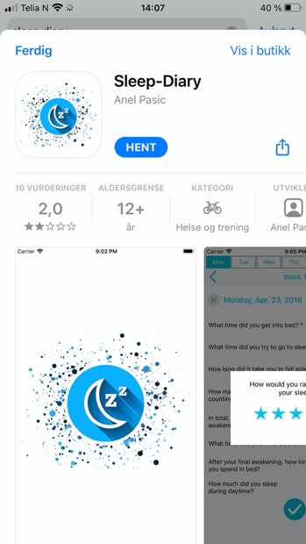
Gratis App:
Sleep - diary
Notes:
Gratis app – sleep diary: For spesielt interesserte, som vil regne ut sin egen søvneffektivitet. I stedet for å skrive søvnlogg på et ark.

Slide 21
Bilder
Fotograf Jonas Ingstad
Elevene har gitt samtykke til bruk
Gardiner: Viktor Juric on Unsplash
Pust: Pixabay
Nattarbeid: jc-gellidon-Ow16ATZrs90-unsplash.jpg
Blå blokkerende briller: Aftenposten A-magasinet nr 8, 22. Februar 2019. Du vet ikke hva du går glipp av. Bjørn Halvorsen (tekst) og Paul Audestad (foto)

